Slide 1
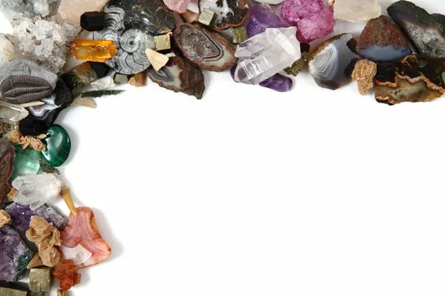
«Полезные ископаемые» (загадки)

Slide 2
Подземные богатства земли
горные породы и минералы человек использует в хозяйстве;
места, где в глубинах залегают полезные ископаемые, называют месторождениями;
полезные ископаемые бывают твердые, газообразные и жидкие.

Slide 3
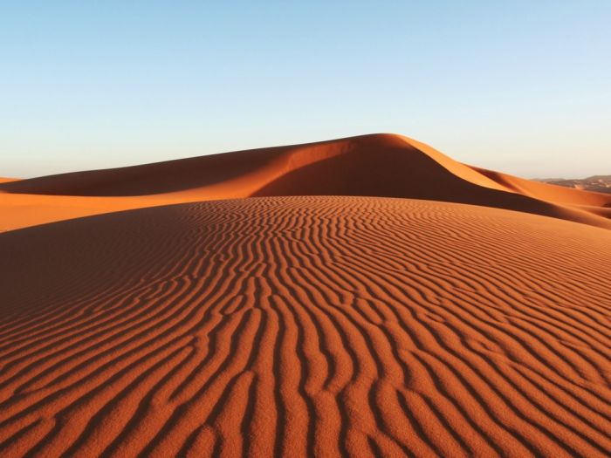
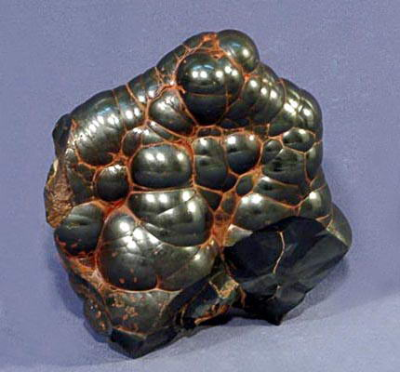
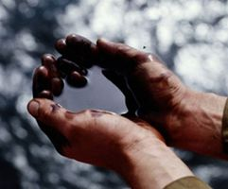
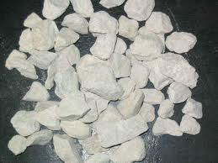
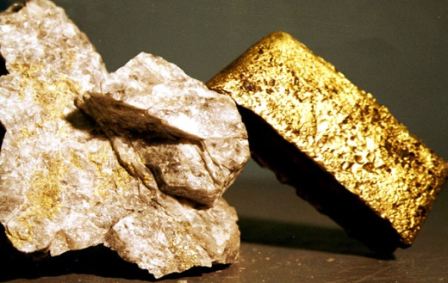
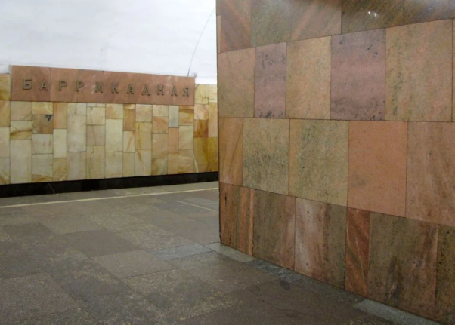
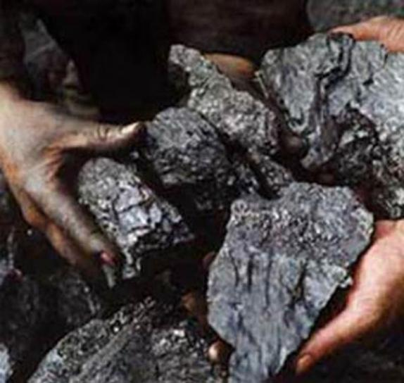
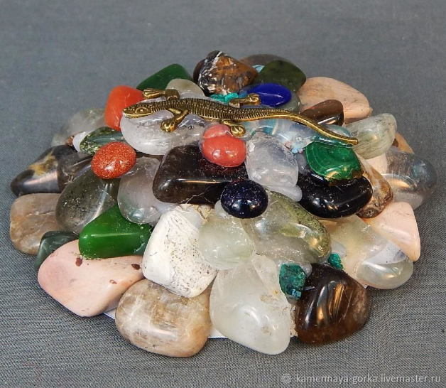
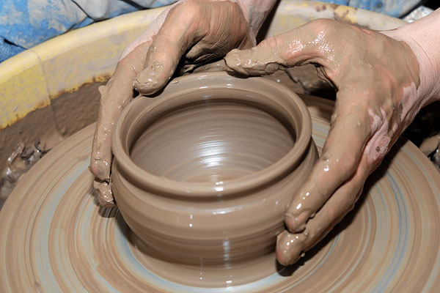

Slide 4
Очень прочен и упруг,
Строителям надежный друг.
Дома, ступени, постаменты
Красивы станут и заметны.

Slide 5
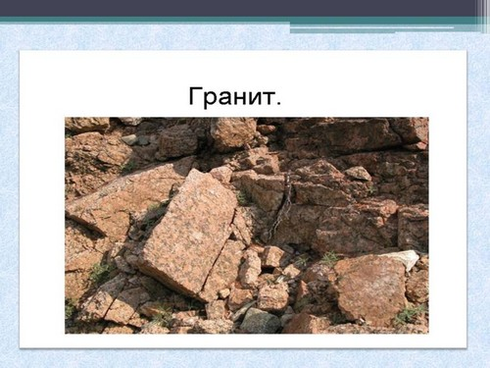
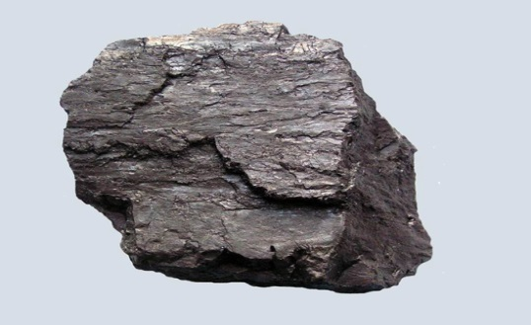
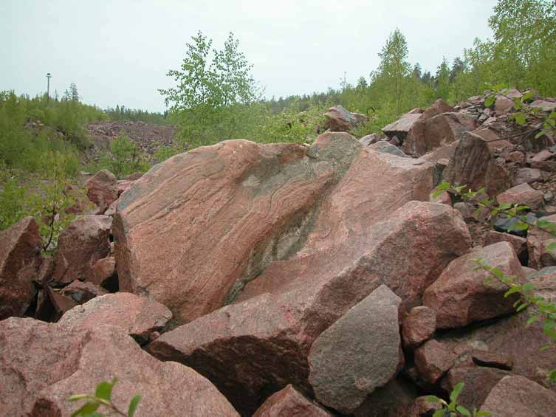
Гранит возникает из глинистых сланцев и песчаников. Большая часть древних кристаллических щитов сложена из гранитов, отчего верхняя часть земной коры получила название гранитного слоя земли.
Гранит издавна использовался при строительстве и сооружении памятников.
Свойства: зернистый, твердый, прочный.
ГРАНИТ

Slide 6
Покрывают им дороги,
Улицы в селениях.
А еще он есть в цементе,
Сам он удобрение.

Slide 7
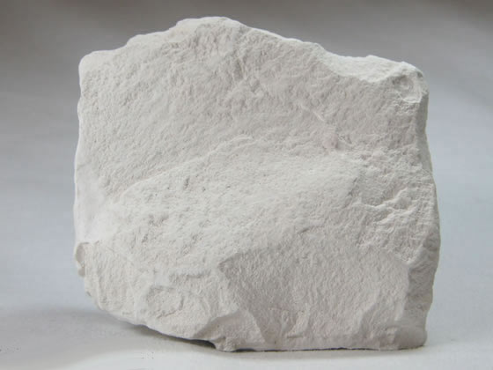
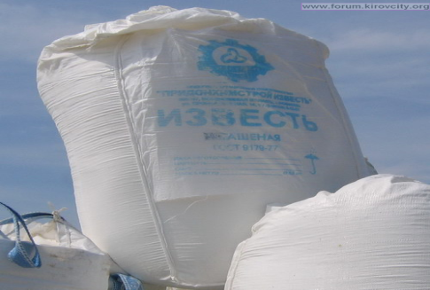
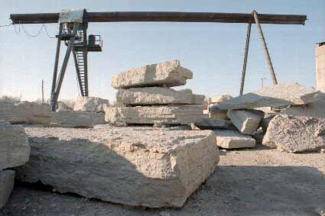
ИЗВЕСТНЯК
Известняк бывает белого, серого или желтого цвета.
Если капнуть на него каплю кислоты – шипит, выделяя газ.
Основной областью применения известняка уже очень давно считается строительство.

Slide 8
Если встретишь на дороге,
То увязнут сильно ноги.
Чтоб сделать миску или вазу –
Она понадобится сразу.

Slide 9
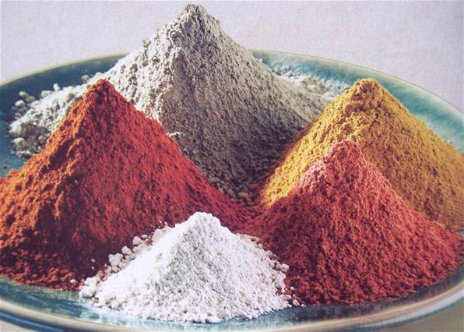
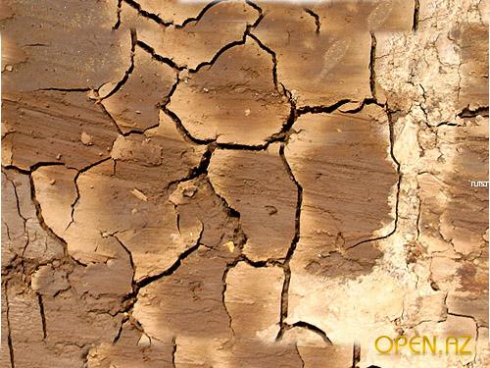
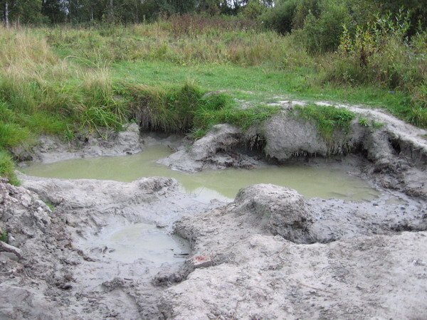
ГЛИНА
Глина широко применяется при строительстве. Кирпич делают из глины.
Кроме того, из разных сортов глины получают фарфор, фаянс, огнеупорные материалы.
Глина – осадочная порода. Она образуется в результате выветривания различных горных пород.

Slide 10
Он черный, блестящий,
Людям помощник настоящий.
Он несет в дома тепло,
От него в домах светло,
Помогает плавить стали,
Делать краски и эмали.

Slide 11
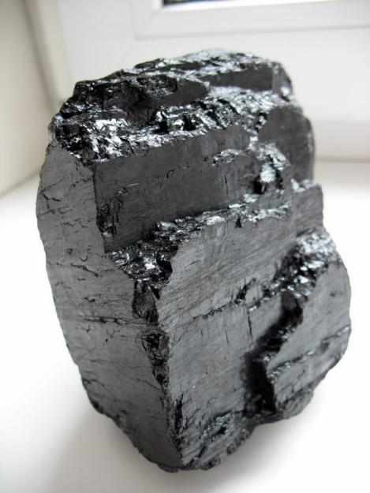
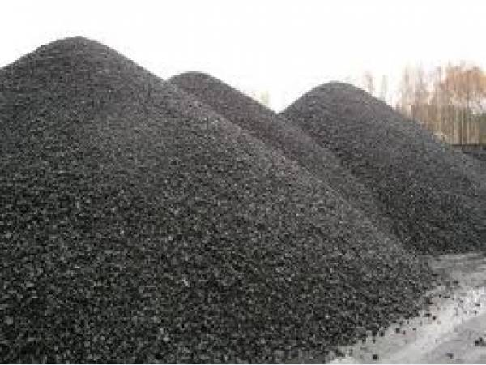
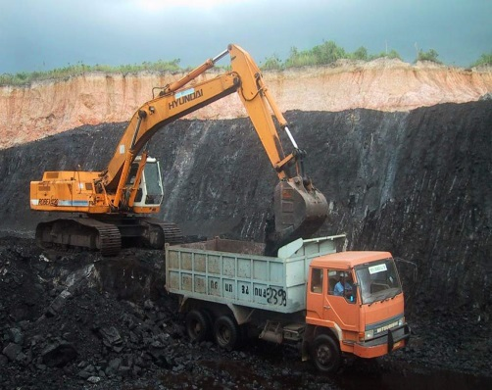
УГОЛЬ
Каменный уголь черного цвета, твердый, но хрупкий.
В зависимости от свойств, каменный уголь применяется как бытовое, энергетическое топливо, а также как сырье для химической и металлургической промышленности.
Вещества, извлеченные из угля, используют в производстве красок, пластмассы, лекарств и др.

Slide 12
Не зря она варилась
В доменной печи,
На славу получились
Ножницы, ключи.

Slide 13
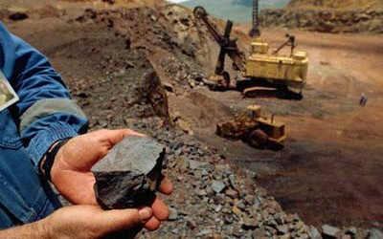
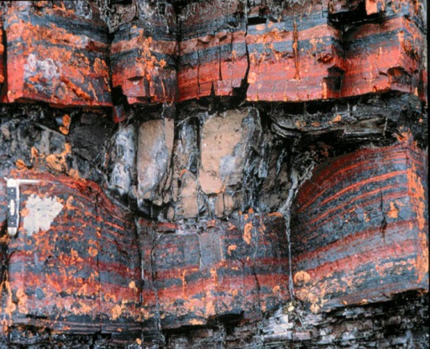
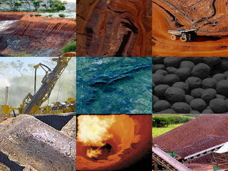
ЖЕЛЕЗНАЯ РУДА
Железная руда черного цвета, твердое, плотное вещество, притягивает металлические предметы.
Обладает сильными магнитными свойствам.
Используется везде.
Железные руды идут на выплавку стали.

Slide 14
Он очень нужен детворе,
Он на дорожках во дворе,
Он и на стройке, и на пляже,
И он в стекле расплавлен даже.

Slide 15
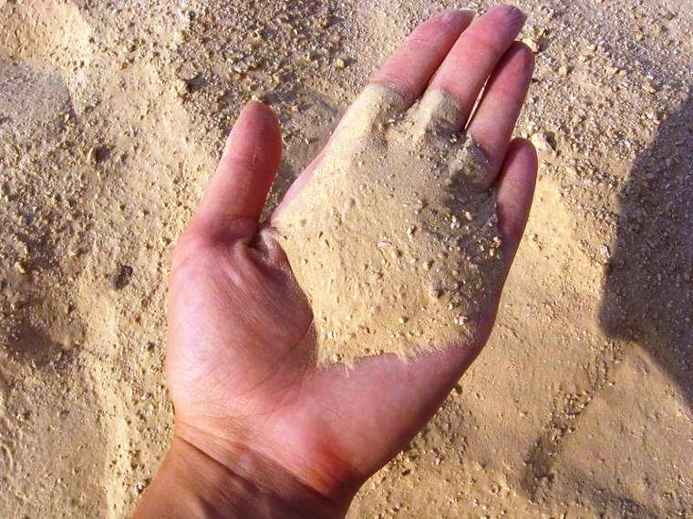
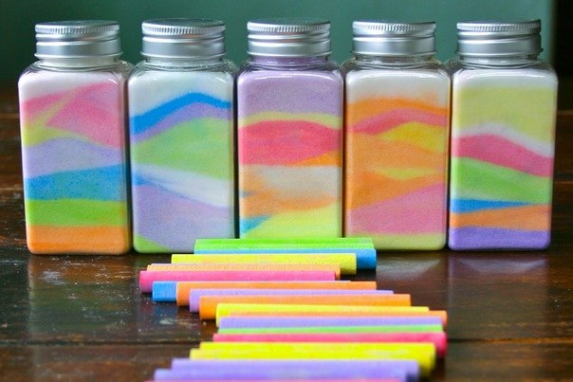
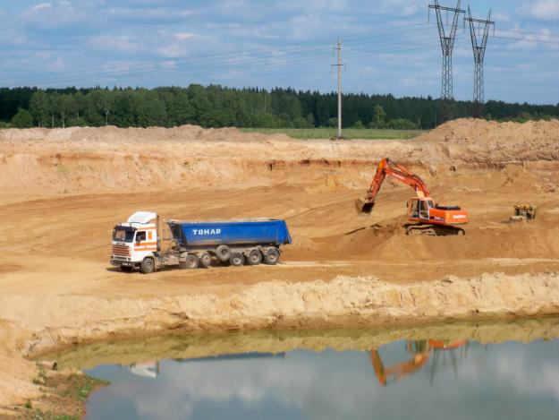
ПЕСОК
Песок – это рыхлая порода, состоящая из мельчайших частиц, различного цвета (желтый, белый, черный, красноватый и др.). Он образуется в результате разрушения горных пород под воздействием солнца, воды, ветра. Даже кирпич не сделаешь без песка. Песок имеет вид крупинок, он сыпучий.

Slide 16
Из него медали льют,
За учебу и за труд.
И колечки, и сережки,
Часики, браслеты, брошки.

Slide 17
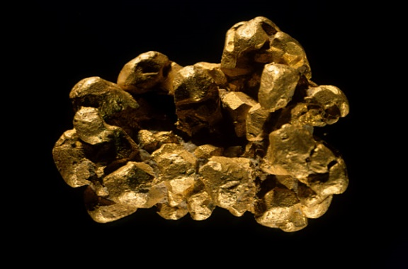
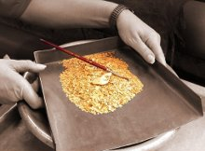
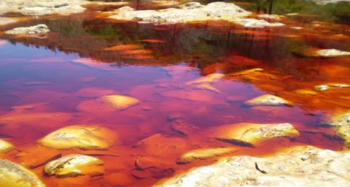
ЗОЛОТО
Золото в народе принято называть «благородным металлом».
Частицы золота представляют собой мелкие неправильные зерна, чешуйки, пластинки.
Из золота делают посуду, ювелирные украшения, предметы интерьера, применяется в косметологии, стоматологии, электронике, а также в химической промышленности.

Slide 18
Он бьет из-под земли,
Фонтан выше головы.
Черен он совсем как ночь,
Хочет людям он помочь.

Slide 19
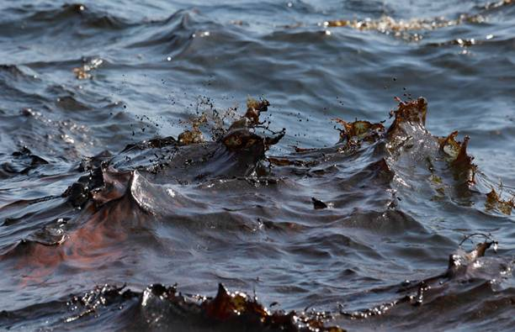
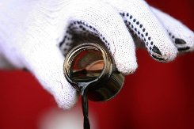
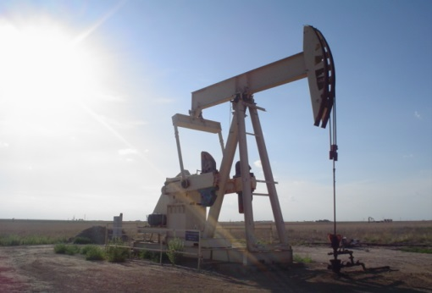
НЕФТЬ
Нефть - это маслянистая жидкость тёмного цвета с характерным запахом. Аромат нефти придают сопутствующий ей сероводород, остатки растительных и животных организмов.
Нефть – не только основная составляющая топлива для автомобилей и реактивных самолетов.
Продукты, получаемые после переработки нефти, помогают создать те предметы, которые ежедневно используются людьми во всем мире :
- пищевые контейнеры, пластиковые мешки;
В косметологии (подводка для глаз и помада);
панели солнечных батарей, немнущаяся одежда, жевательная резинка, цветные парафиновые карандаши, аспирин и много других полезных вещей изготавливаются при помощи нефти.

Slide 20
Загадка № 8.
По трубе к нам в дом спешит,
Голубым огнем горит.

Slide 21
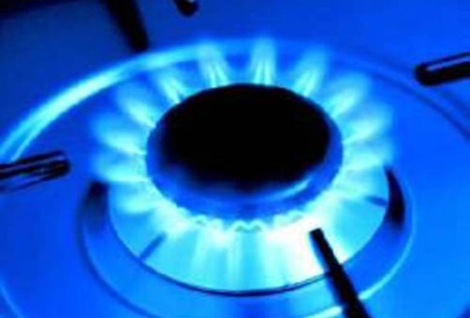
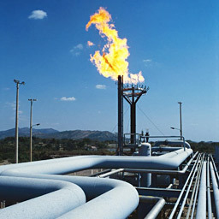
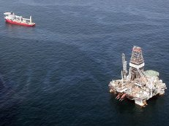
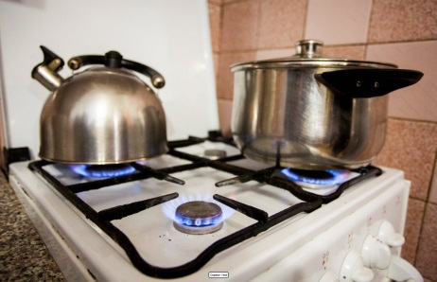
ПРИРОДНЫЙ ГАЗ
Природный газ – ценнейшее полезное ископаемое, которое часто называют «голубым золотом».
Природный газ – самое популярное топливо для элетростанций, а также очень ценное химическое сырье.
Природный газ из газовых месторождений и отправляют по трубам в города, для работы на электростанциях, заводах и наших с вами кухнях.
Природный газ бывает различного происхождения. Между прочим, и те атмосферные газы, которыми мы с вами дышим, тоже входят в группу природных газов.

Slide 22
Росли на болоте
растения –
Стали топливом
и удобрением

Slide 23
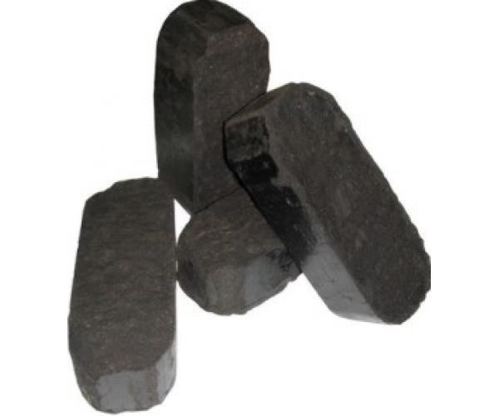
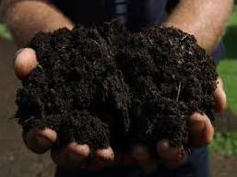
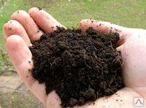
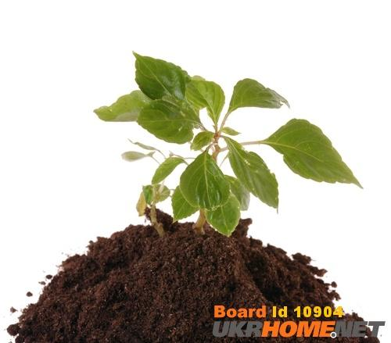
ТОРФ
Торф рассыпчатый и мягкий, как земля.
Торф используется для удобрения почвы .
Кроме того, торф является высоко энергетическим бытовым топливом (каминное, гриль топливо).
В медицине, биохимии, промышленности в качестве абсорбентов, фильтрующих элементов, газопоглотителей разного рода, используются активные угли.

Slide 24
В воде родится,
А воды не боится?

Slide 25
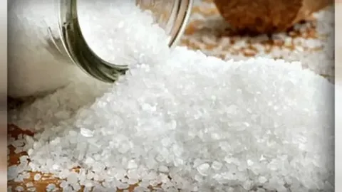
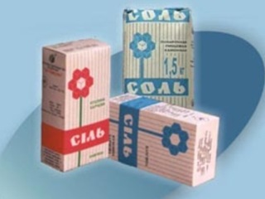
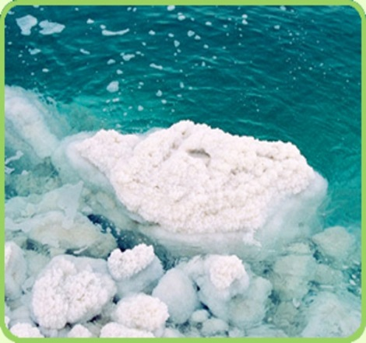
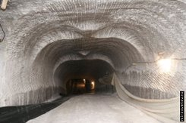
СОЛЬ
В глубокой древности соль добывалась сжиганием некоторых растений в кострах; образовывавшуюся золу использовали в качестве приправы. Для повышения выхода соли их дополнительно обливали солёной морской водой
Поваренная соль используется в промышленности для получения соды, хлора, соляной кислоты, гидроксида натрия и металлического натрия
В приготовлении пищи соль употребляется как важная приправа. Соль имеет хорошо знакомый каждому человеку характерный вкус, без которого пища кажется пресной.

Slide 26
Белый камушек растаял,
На доске он след оставил

Slide 27
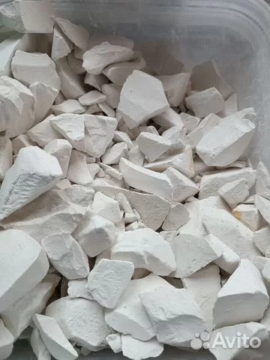

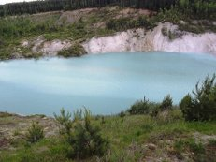
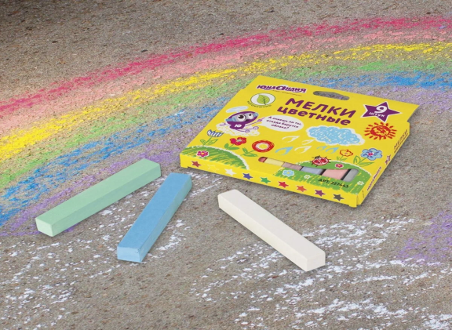
МЕЛ
Мел — осадочная горная порода белого цвета, мягкая и рассыпчатая, нерастворимая в воде, органического происхождения.
Мел появился из остатков микроскопических животных, живших в глубинах мелового моря.
Мел — необходимый компонент мелованной бумаги, используемой в полиграфии для печати качественных иллюстрированных изданий. Молотый мел широко применяется в качестве дешёвого материала (пигмента) для побелки, окраски заборов, стен, бордюров, для защиты стволов деревьев от солнечных ожогов.
Мел применяют в резиновой, бумажной, в сахарной промышленности (для очистки свекловичного сока, для производства вяжущих веществ (известь, портландцемент), в стекольной промышленности, для производства спичек.
Мел используется для письма на больших досках для общего обозрения (например, в школах). При недостатке кальция медицинский мел может быть прописан как добавка к пище.

Slide 28
Молодцы! Вы отгадали все загадки!
А теперь попробуйте ответить на вопросы:
Что такое полезные ископаемые?
Почему их называют «подземными богатствами земли»?
Как называются места, где залегают полезные ископаемые?
Зачем добывают полезные ископаемые?
Какими бывают полезные ископаемые?
Можно ли построить здание без кирпича, бетона?

Slide 29
Список использованных источников:
Комплексные занятия по программе «От рождения до школы» под ред. Н.Е. Вераксы, Т.С. Комаровой, М.А. Васильевой.
http://tvorus.wordpress.com/2009/06/22//.
http ://kostanaj.all.biz/izvestnyak-g296646//.
http://www.liveinternet.ru/users/galinaras/post283731840//.
http://kemerovo.freeadsin.ru/ru-i-offer-i-id-i-754354-i-ugoli-v-meshkah-ugoli-kamennyj.html//.
http://xakac.info/news/200908032144//.
http://pesok-sheben63.ru//.
http://lotos.mypage.ru/rjavaya_reka.html//.
http://health-library/rational-nutrition/salt-and-health//.
http://blog.kob.spb.su/2010/10/20/763//.
http://bibo.kz/prikolnie-statusi/677144-vremya-eto-pesok-zhizn-eto-voda-slova-eto-veter-ostorozhnee-.html//.
http://nsportal.ru/detskiy-sad/okruzhayushchiy-mir/2013/03/03/mel-poleznoe-iskopaemoe-bryanskoy-oblasti//.
http://x-mineral.ru/poleznye-iskopaemye/izvestnyak.html///.

Slide 30
